Slide 1
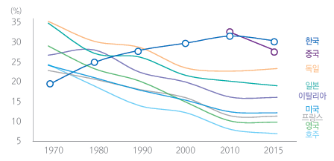
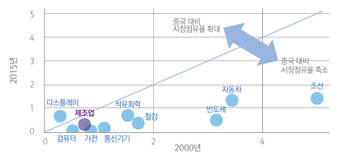
제조업 산업동향
한국 경제에서 제조업 비중 : 29.5 %
But, 경쟁력 약화 -> 제조업 혁신 필요
대안 : 스마트 팩토리 도입
제조업이 총부가가치에서 차지하는 비중
중국 대비 한국 제조업의 세계 시장점유율 변화 정도
확대
축소
Notes:
세계 주요국가들과 비교했을 때 한국 경제에서 제조업의 영향력은 상당함
그러나 제조업의 경쟁력은 약화되고 있는 실정임
따라서 4차산업혁명 대응을 통한 제조업의 혁신이 요구됨
대안으로 스마트팩토리 도입이 있음

Slide 2
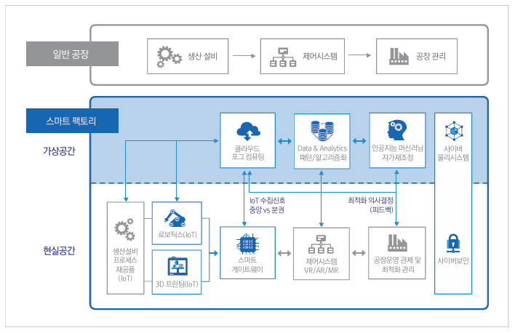
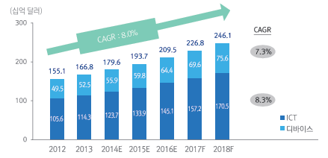
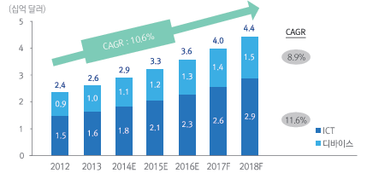
스마트 팩토리 도입현황
시장 규모 및 장점
생산성 향상
에너지 절감
실시간 모니터링 -> 공장 관리 용이
품질 및 원가 경쟁력 강화
신기술 활용
로보틱스
3D프린팅 등
세계 스마트 팩토리 시장 규모
국내 스마트 팩토리 시장 규모
연평균 성장률 : 8.0 % (세계) 10.6 % (국내)
Notes:
기술 도입 현황은 시장 규모를 통해서 알 수 있음
제조업에 스마트 팩토리 도입하면 여러 장점이 있음
생산성 향상, 에너지 절감, 실시간 모니터링을 통한 공장 관리가 용이해지며 품질 및 원가 경쟁력 강화로 이어질 수 있음

Slide 3
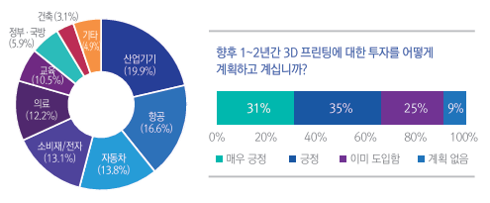
기술 선택에 대한 이유
3D프린팅 기술의 장점 및 한계점
장점
한계점
생산 라인 간소화
시제품 제작 비용과 시간 단축
맞춤형 주문 생산 가능
다품종 소량생산 구현
컨베이어 벨트, 로봇 등과 결합 시, 제조의 패러다임을 변화시킬 기술로 기대
인쇄 품질 한계 (표면 조도, 물리적 특성)
비일관성
프린터 호환성
3D 프린팅 적용 분야
Notes:
4차 산업혁명 기술 중 하나인 3D프린팅은 다양한 분야에 적용되고 있음
장점 및 한계점 언급
한계점 부연설명
인쇄 품질 한계 : 표면 조도와 물리적 특성의 변화의 문제점
비일관성 : 재활용 플라스틱 사용으로 두께 및 색상이 일관되지 않을 수 있음
프린터 호환성 문제
그렇지만 장점을 더 강조해주기!

Slide 4
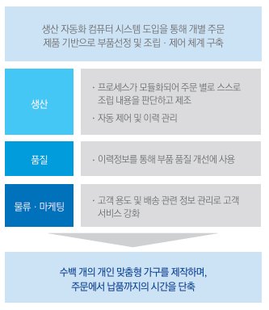
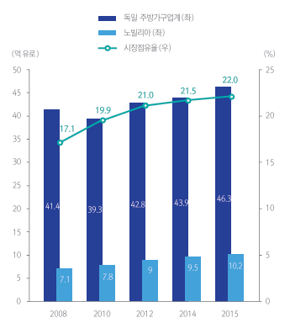
스마트팩토리 사례 및 성공요인
노빌리아(Nobilia)의 개별 맞춤형 가구 대량 생산
노빌리아의 ‘Manufacturing by Wire’
독일 주방가구업계와 노빌리아의 매출
2008년 대비 3.1% 매출 향상
Notes:
독일 주방가구 브랜드 ‘노빌리아’에서 생산 자동화 컴퓨터 시스템인 ‘Manufacturing by Wire’를 활용 -> 그림 설명
자동생산방식을 도입하여 전공정과 후공정으로 구분하여 ICT를 접목하였음
이는 고객 요청사항을 반영하여 조립공정을 최적화하여 제조 경쟁력을 확보한 사례임
그 결과 2008년 대비 2015년 기준 매출이 약 3.1% 향상됨

Slide 5
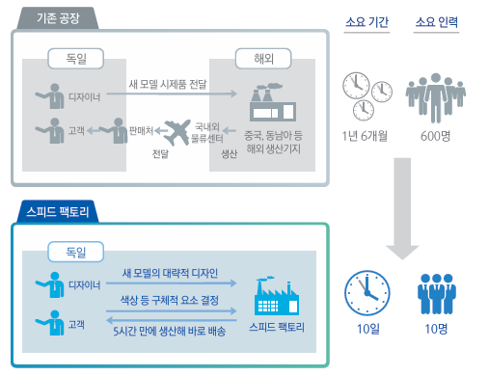
스마트팩토리 사례 및 성공요인
아디다스(Adidas)의 신속한 고객 맞춤형 생산
아디다스의 스피드 팩토리 개념과 효과
Notes:
패션분야는 맞춤형 생산이 필수적 요소임
스피드 팩토리란 독일의 대표적인 스마트 팩토리로 전 공정에서 로봇 자동화가 이루어짐
가장 큰 특징은 개인에게 최적화된 제품을 최단 시간에 공급함
기존 공장 대비 소요 기간 및 인력을 줄일 수 있음

Slide 6
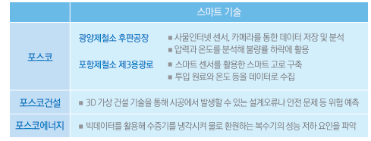
스마트팩토리 사례 및 성공요인
철강기업의 디지털 신기술 활용한 초연결화
포스코의 스마트 팩토리 추진 방향
Smart Sensing
Smart Analytics
Smart Control
못 보던 것을 잘 보이도록 하여 이상 · 불량 상태 감지
IoT 기반 조업, 품질, 설비 상태 통합 감지
무엇을 어떻게 조치해야 하는지 판단 및 예측
기술 및 통계 융합 모델로 Intelligent 예측 · 예지 · 판정
바람직한 상태로 실행되도록 사전에 가이던스 및 자동 컨트롤
실시간 관리 및 제어를 통한 고품질, 고효율 조업
IoT를
기반으로 한 Intelligent
공장
포스코의 스마트 팩토리 추진 방향
Notes:
포스코의 공장에서는 연속공정애 적용된 IoT 센서를 활용해 데이터 수집 및 빅데이터로 분석 · 예측함
인공지능 기술로 자동 제어 및 불량 최소화 가능

Slide 7
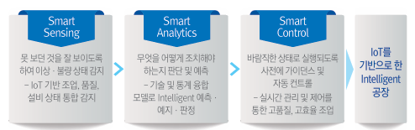
스마트팩토리 적용사례
철강기업의 디지털 신기술 활용한 초연결화
포스코의 스마트 팩토리 추진 방향
포스코의 주요 계열사별 스마트 기술 도입 현황
Notes:
포스코의 공장에서는 연속공정애 적용된 IoT 센서를 활용해 데이터 수집 및 빅데이터로 분석 · 예측함
인공지능 기술로 자동 제어 및 불량 최소화 가능

